Slide 1
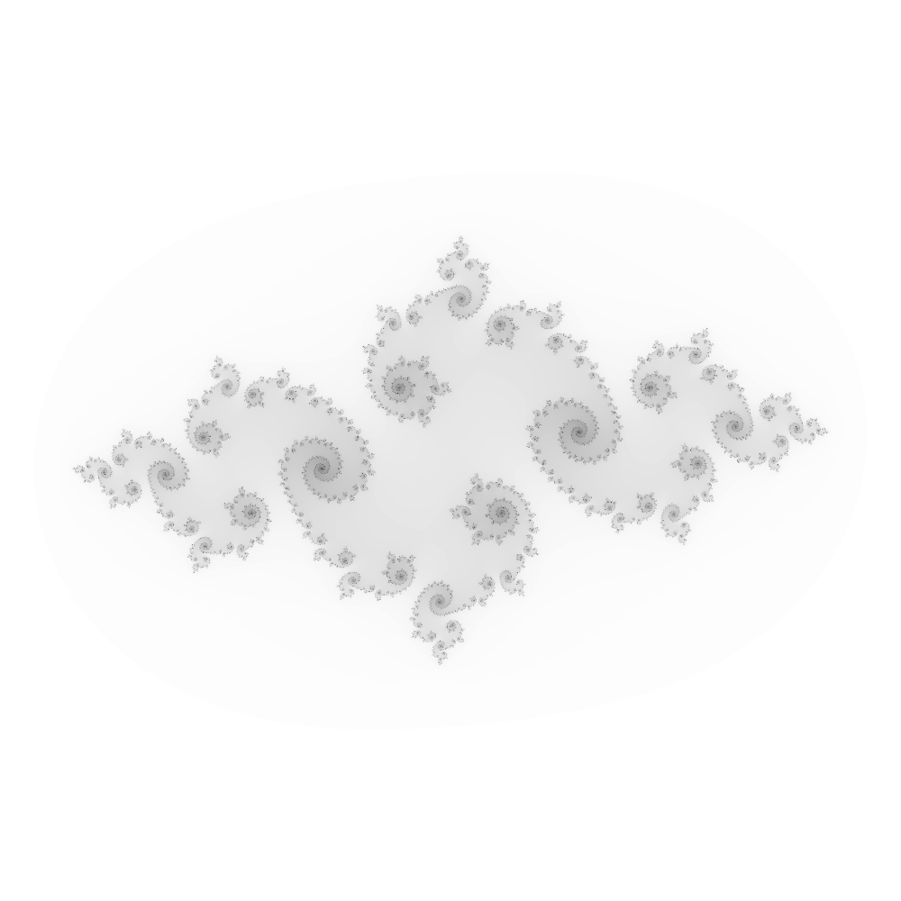
Fraktály
Filip Koňařík
Notes:
<number>

Slide 2
Osnova
Definice
Příklady
Escape time fractals a jejich vykreslování
Notes:
<number>

Slide 3
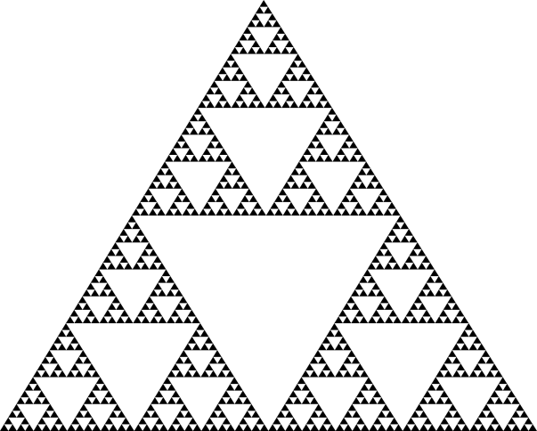
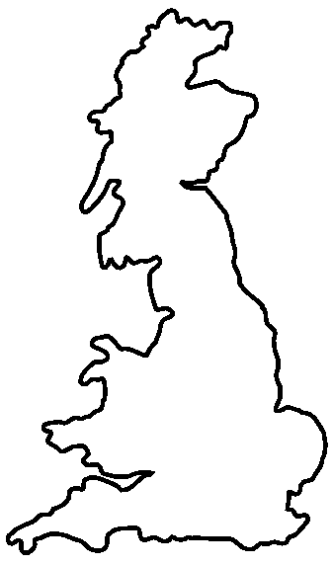
Definice
Více různých definic
Soběpodobnost
Nekonečně členitý útvar
Útvary jejichž fraktální dimenze
je ostře větší než topologická
[1] Pobřeží Británie
Sierpińského trojúhelník
Notes:
<number>

Slide 4
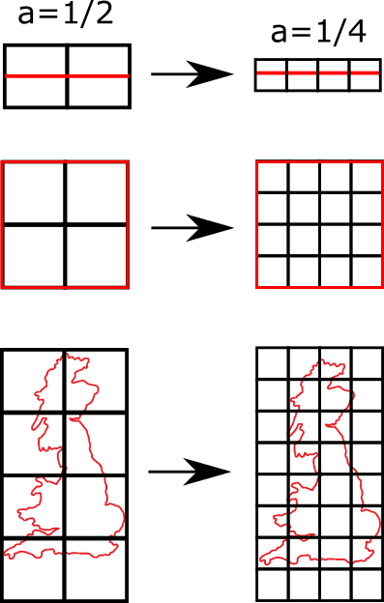
Fraktální dimenze
4 2
$N_{2}=2^{D_{F}}∙N_{1}→D_{F}=\log_{2}\frac{N_{2}}{N_{1}}$
16
$D_{F}=\log_{2}\frac{N_{2}}{N_{1}}≈1.25$
Notes:
<number>

Slide 5
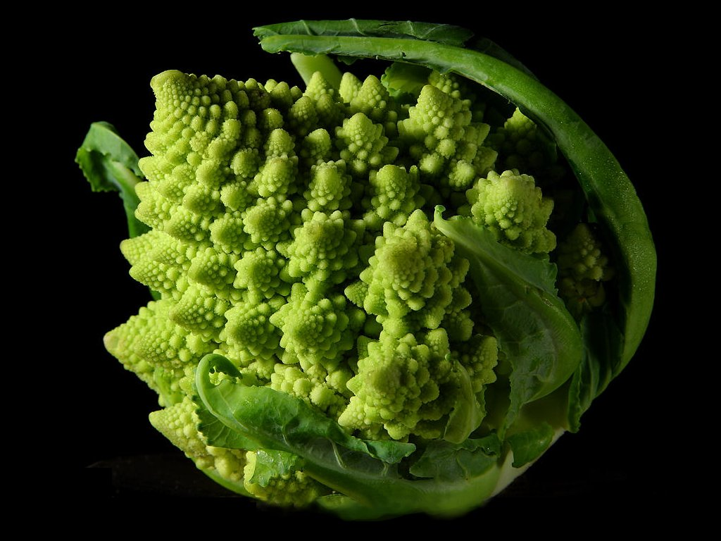
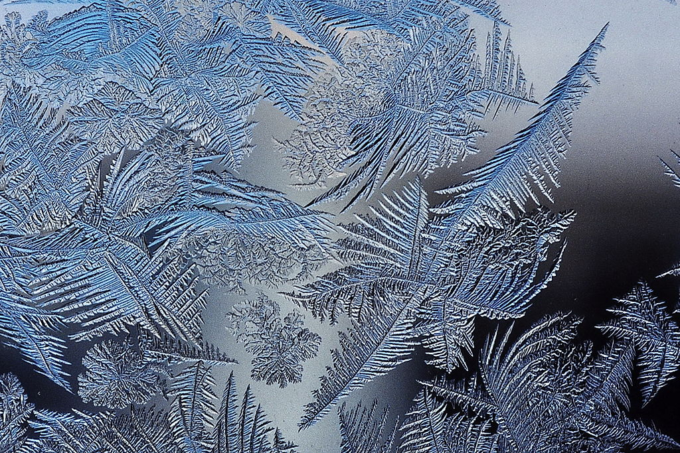
Příklady
[2]Kochova křivka
[3]Romanesko
[4]Krystaly ledu
Notes:
<number>

Slide 6
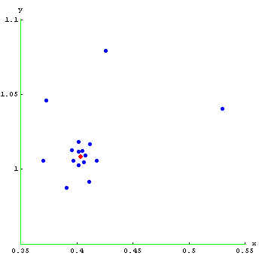
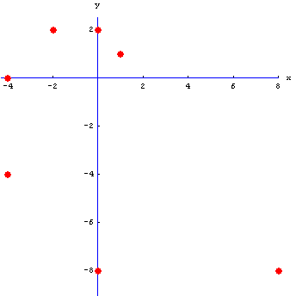
Escape time fractals
Množina komplexních (nebo i jiných) čísel, pro které je daná posloupnost omezená
[5] Konvergující a divergující posloupnost
Notes:
<number>

Slide 7
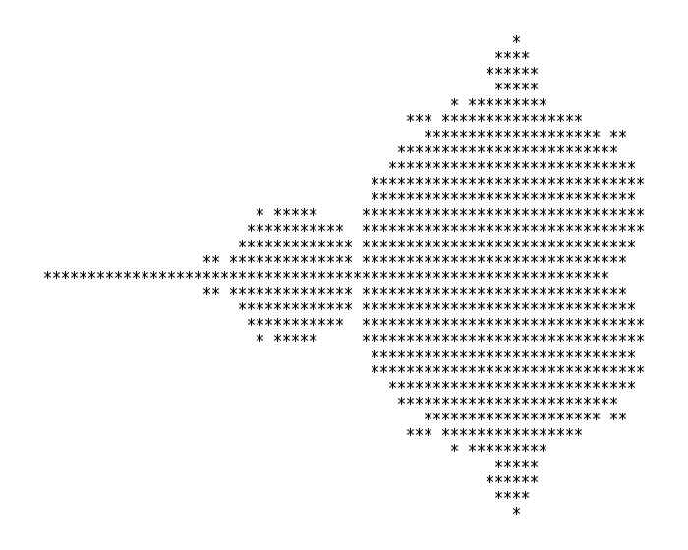
Mandelbrotova množina
Pojmenována po Benoîtu Mandelbrotovi
[6] První publikovaný obrázek
Mandelbrotovy množiny
Notes:
<number>

Slide 8
Vykreslování
Pixely snímku představují body Gaussovy roviny
Jestliže pak diverguje
Podmínku divergence testujeme pro prvních
m členů. S rostoucím m je obrázek přesnější,
ale výpočet trvá déle
Nenáleží množině
Notes:
<number>

Slide 9
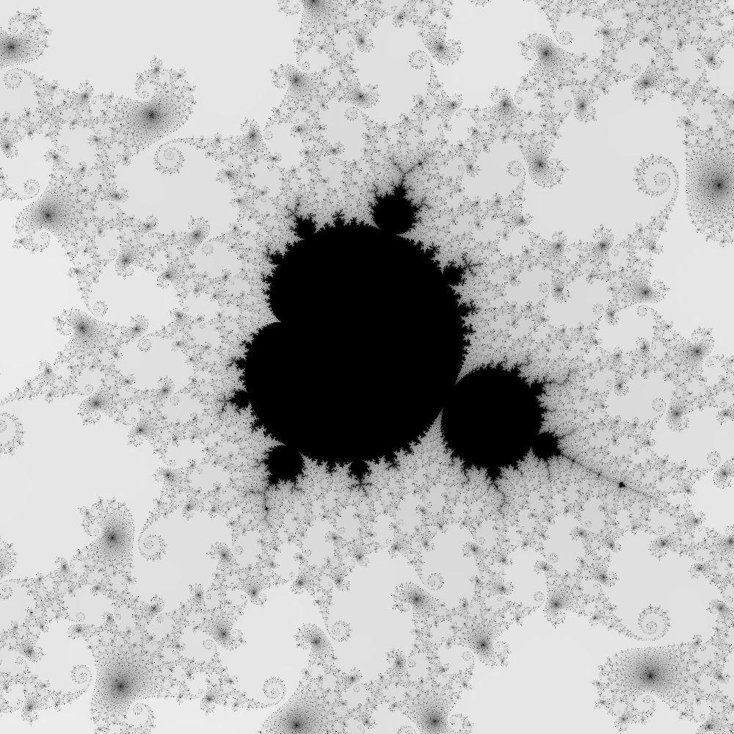
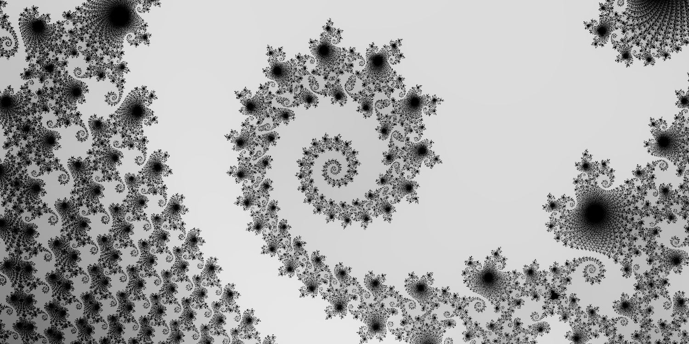
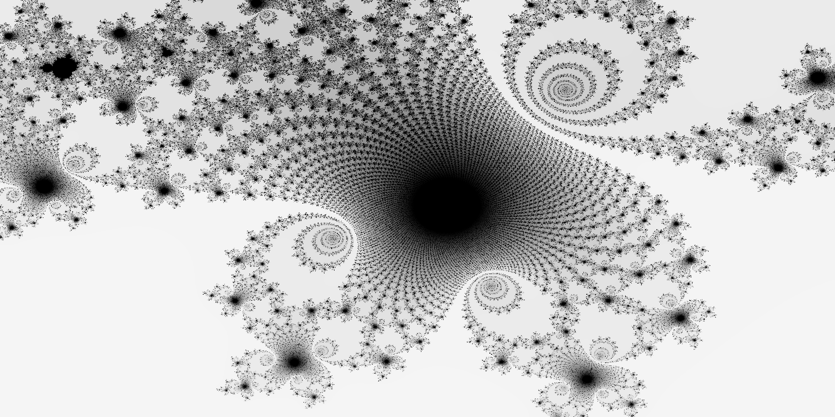
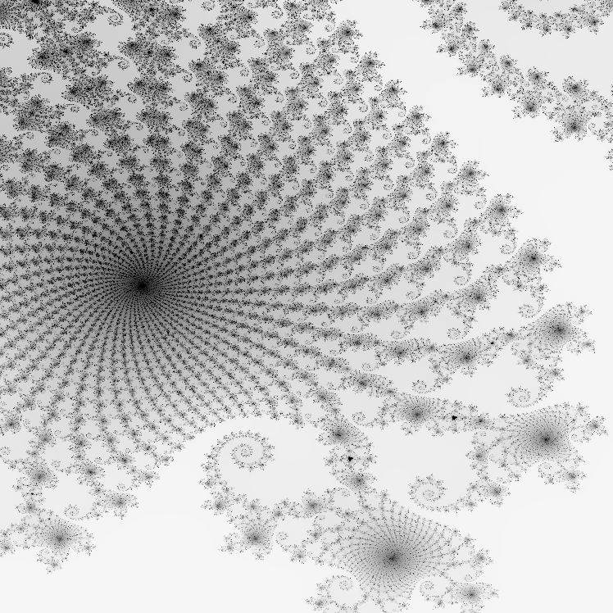
Notes:
<number>

Slide 10
$z_{n+1}=z_{n}^{k}+c$
Obecná mocnina
(2;5)
Notes:
<number>

Slide 11
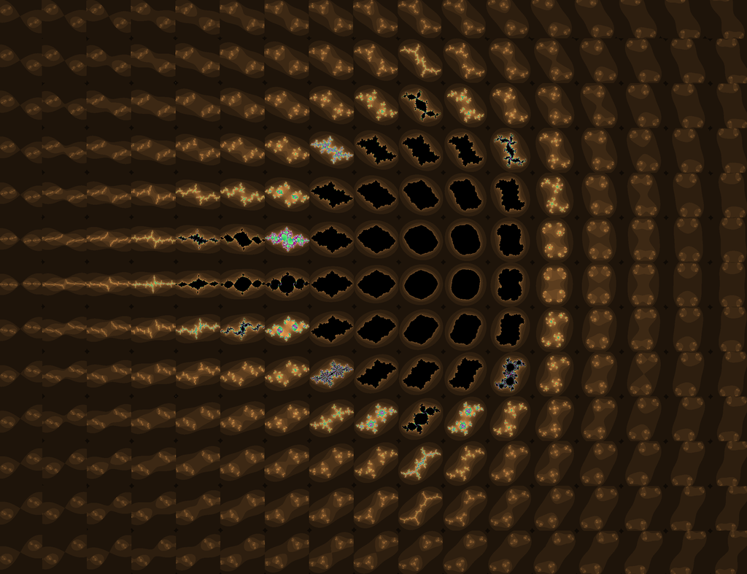
Juliovy množiny
c – konstanta společná pro všechny body
[7]Mapa 221 Juliových množin
Notes:
<number>

Slide 12
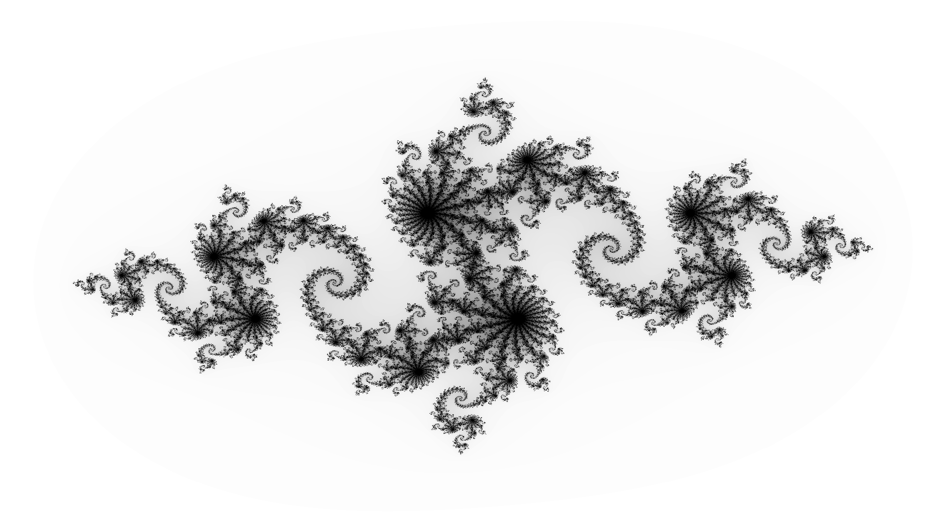
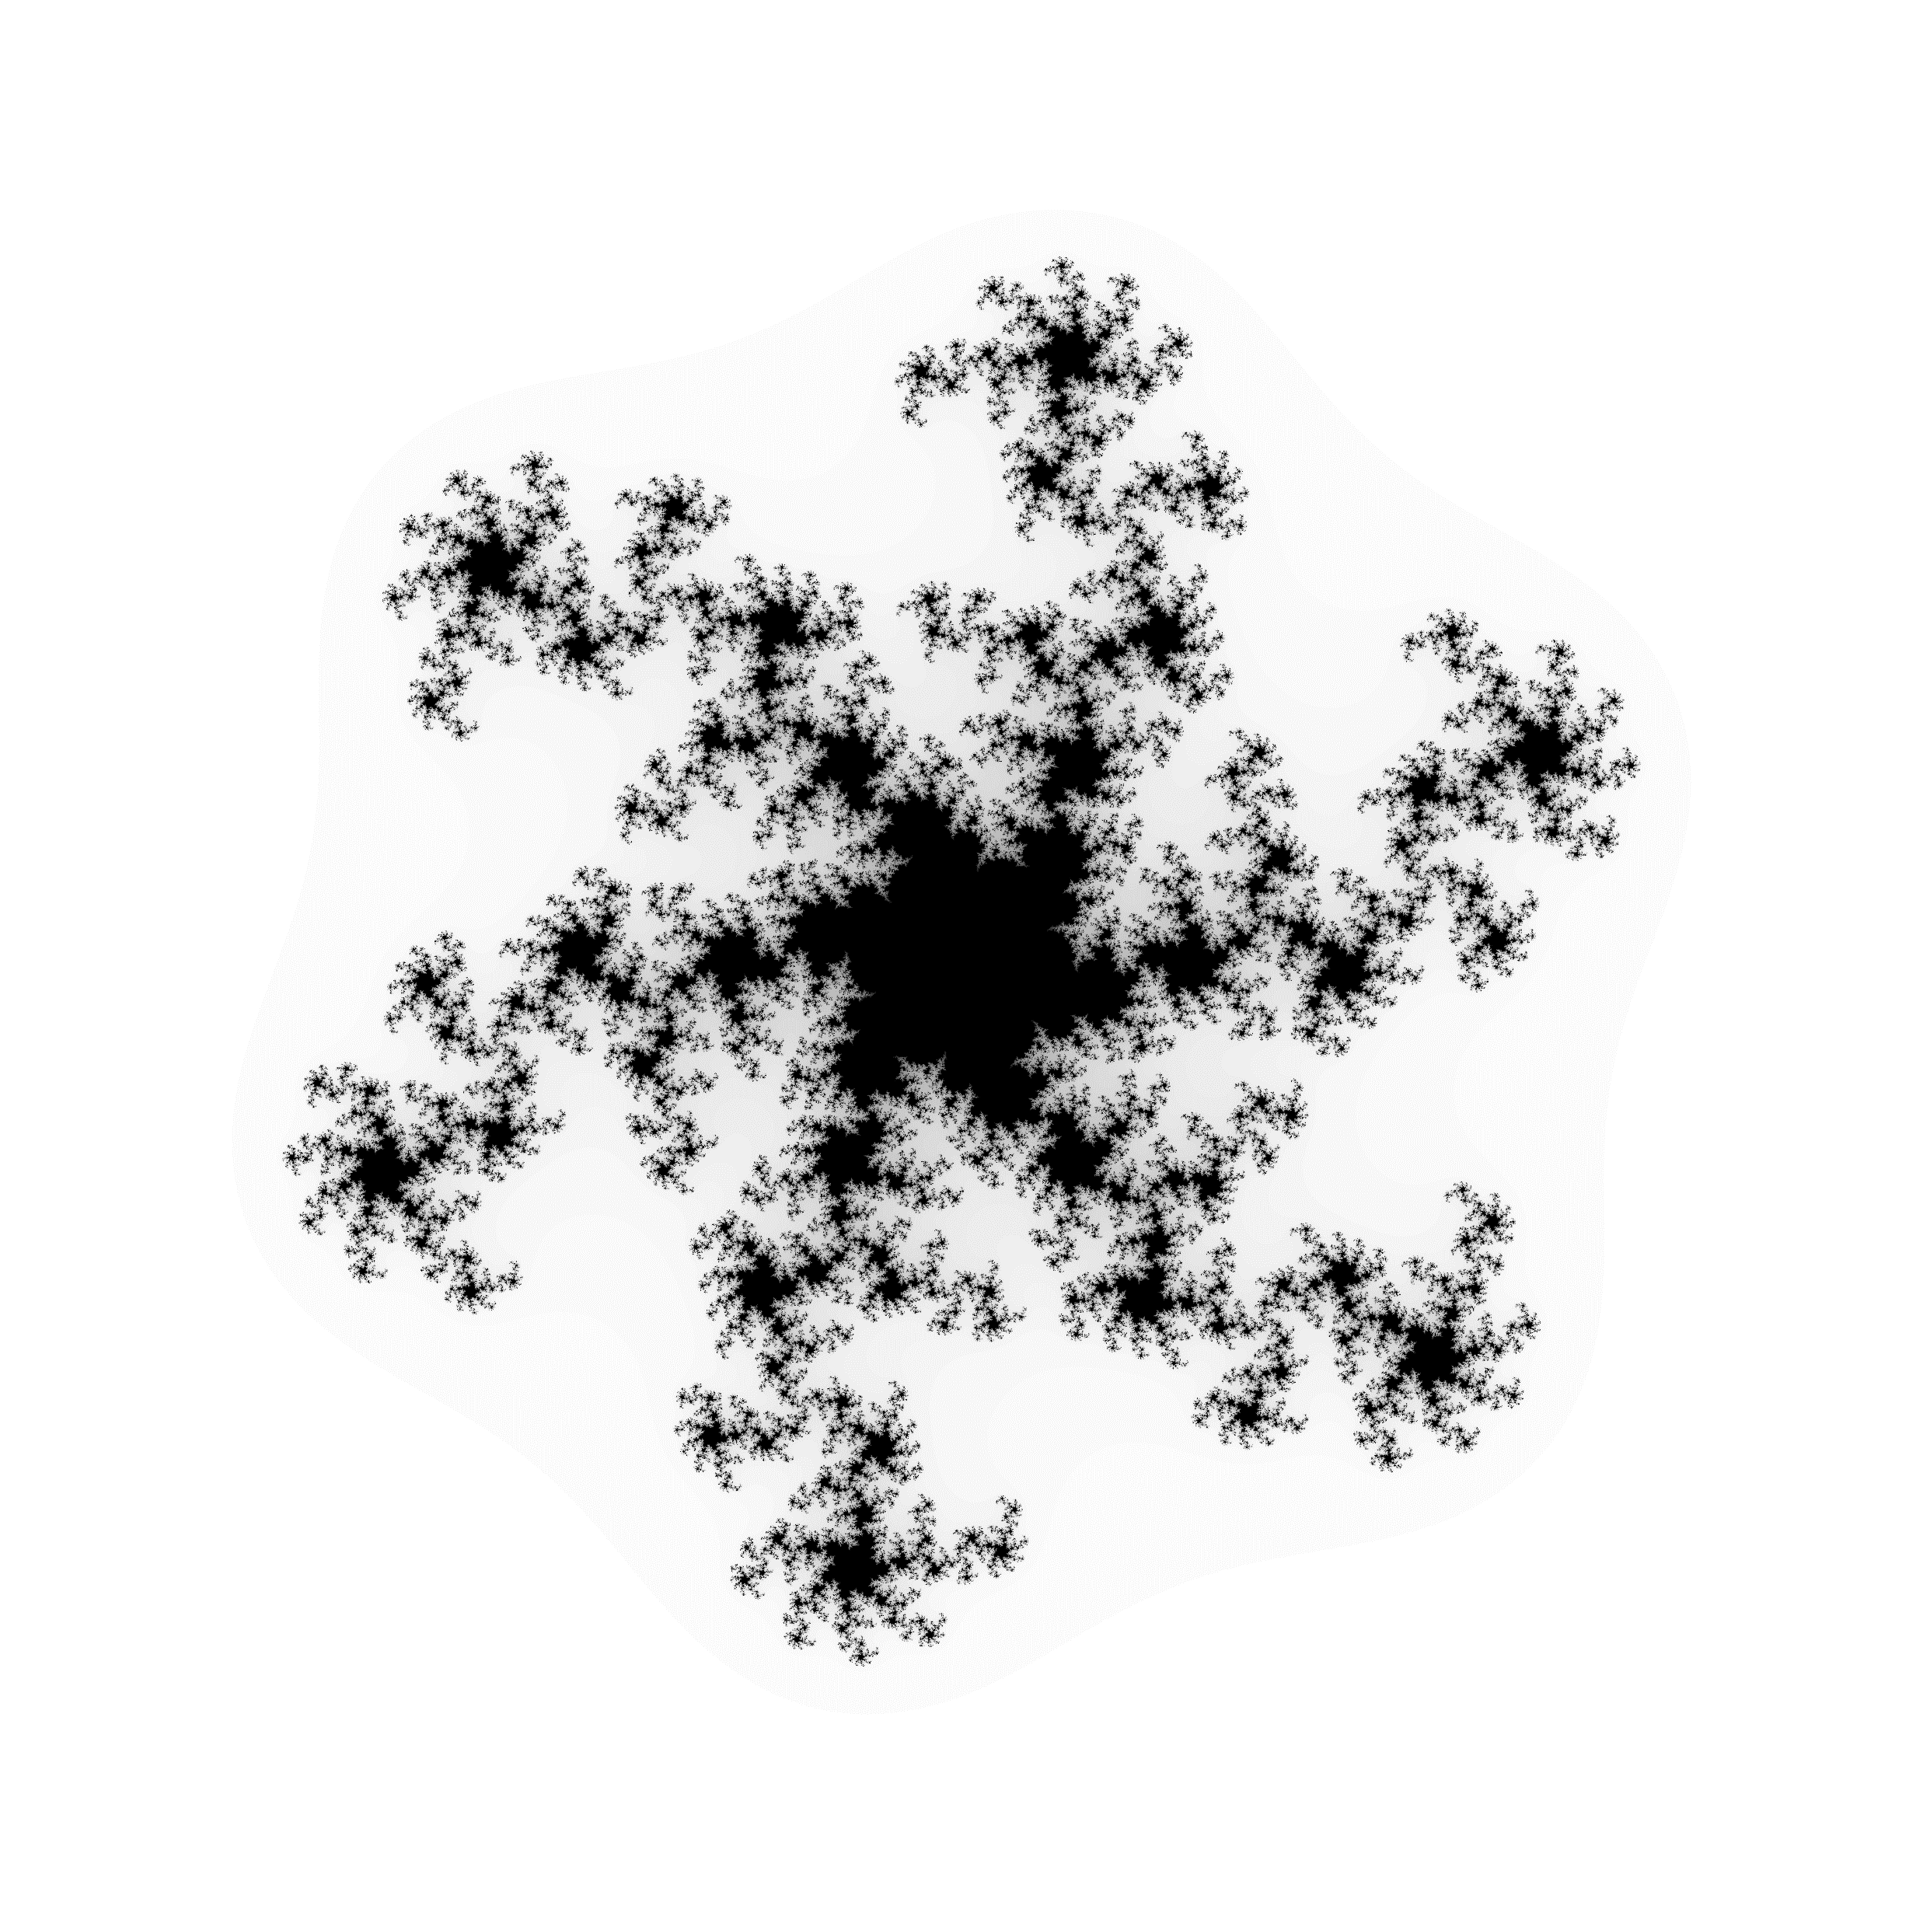
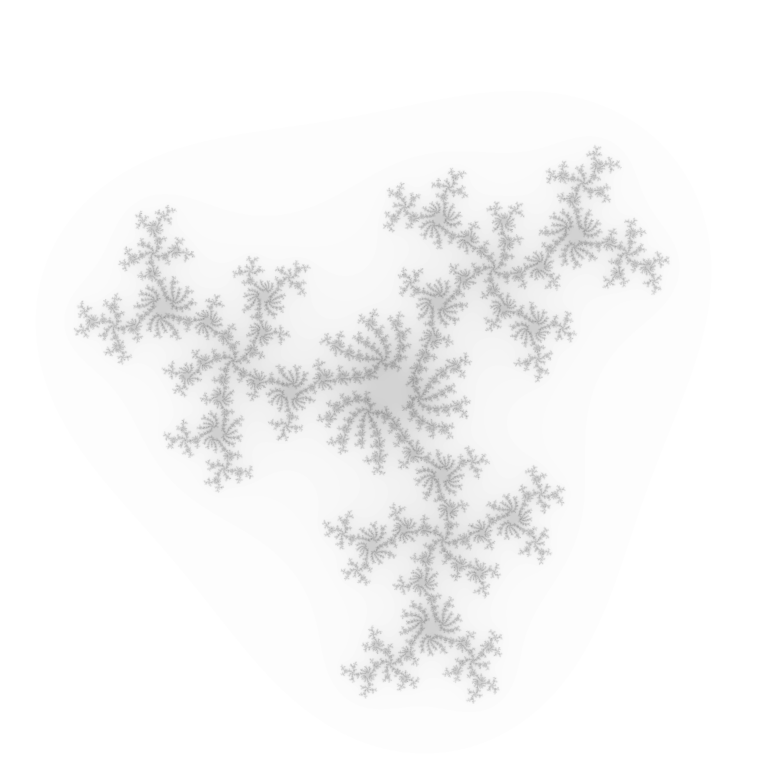

Slide 13
Notes:
<number>

Slide 14
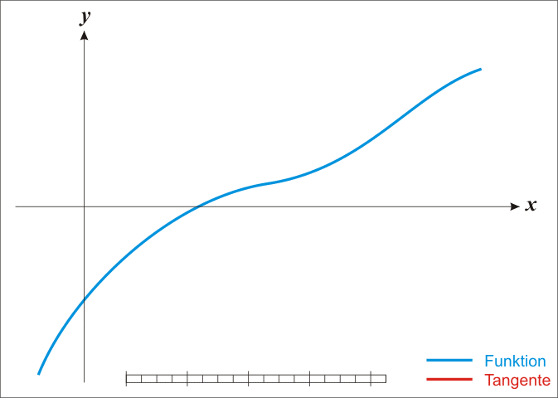
Newtonovy fraktály
Newtonova metoda výpočtu kořenů
[8] Newtonův algoritmus
Notes:
<number>

Slide 15
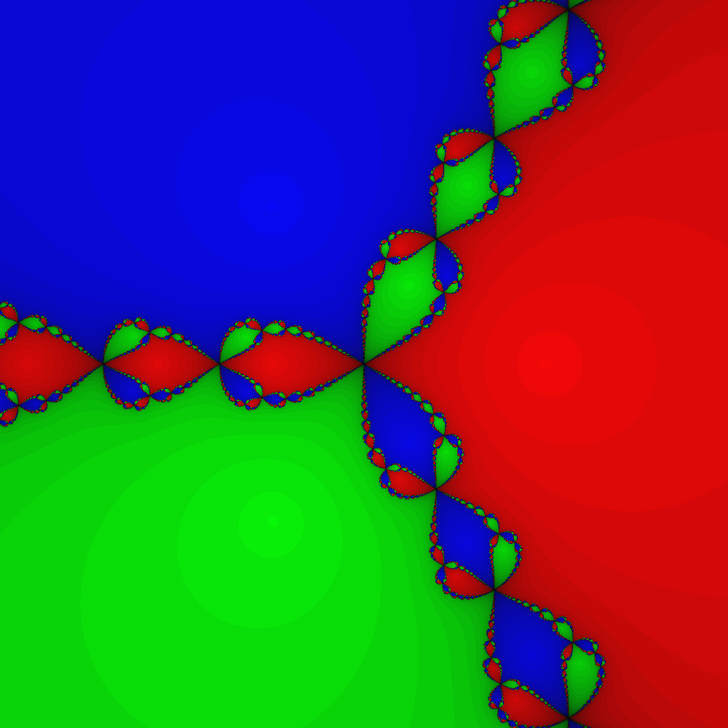
$z^{3}−1$
Notes:
<number>

Slide 16
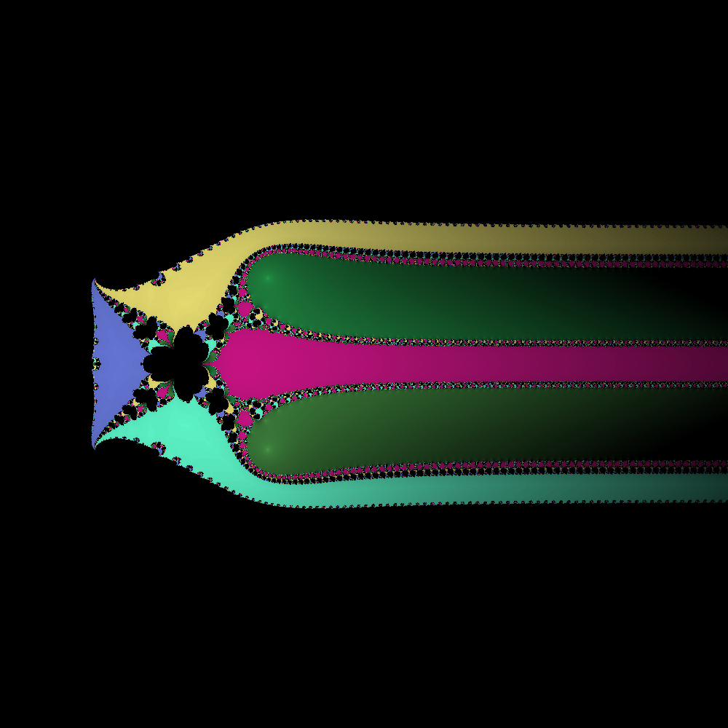
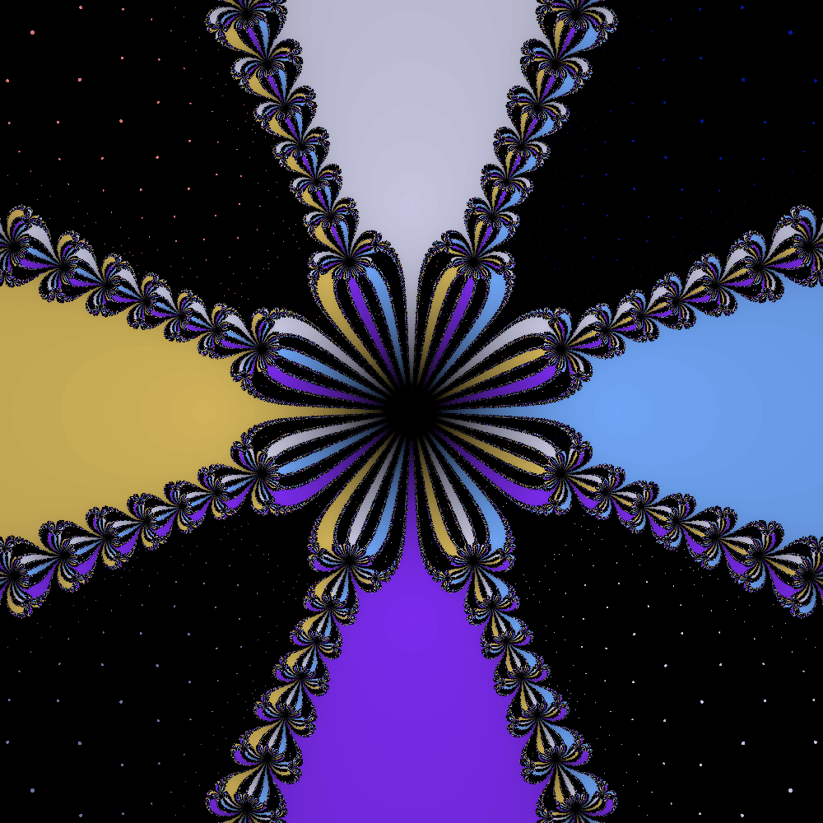
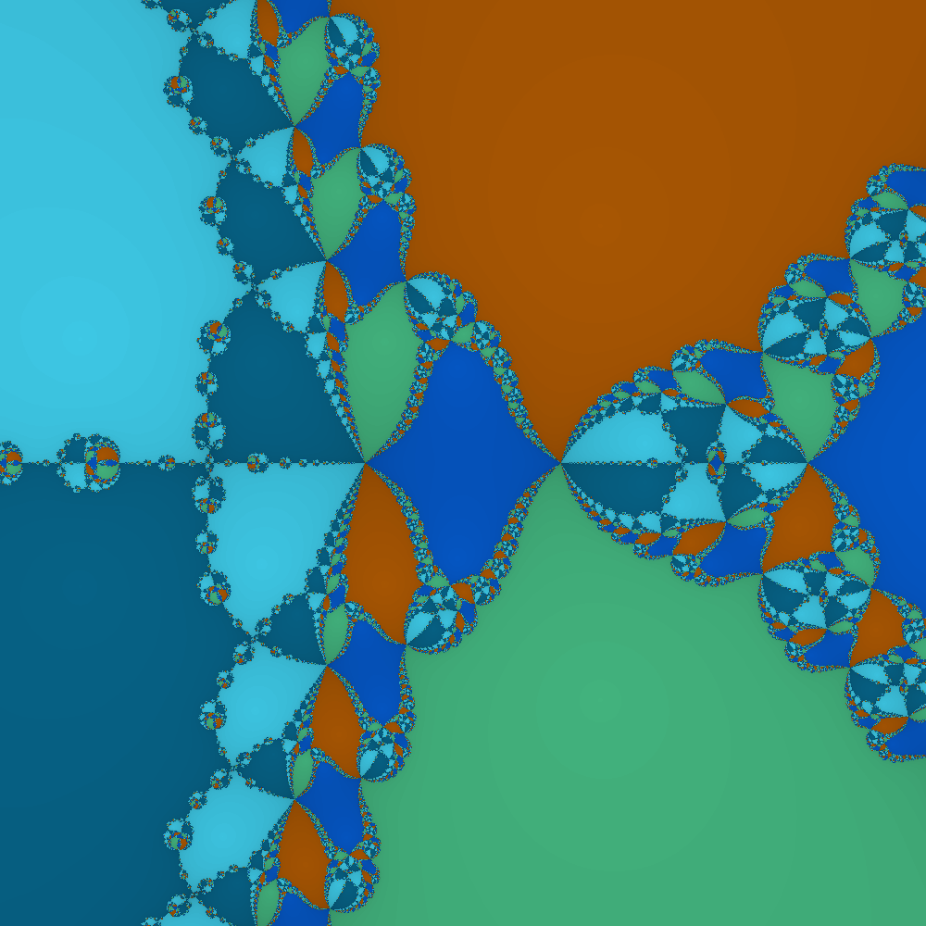
$z^{8}+15z^{4}−16$
$z^{8}−1$
$z^{5}−4z^{3}+2z−9$
Notes:
<number>

Slide 17
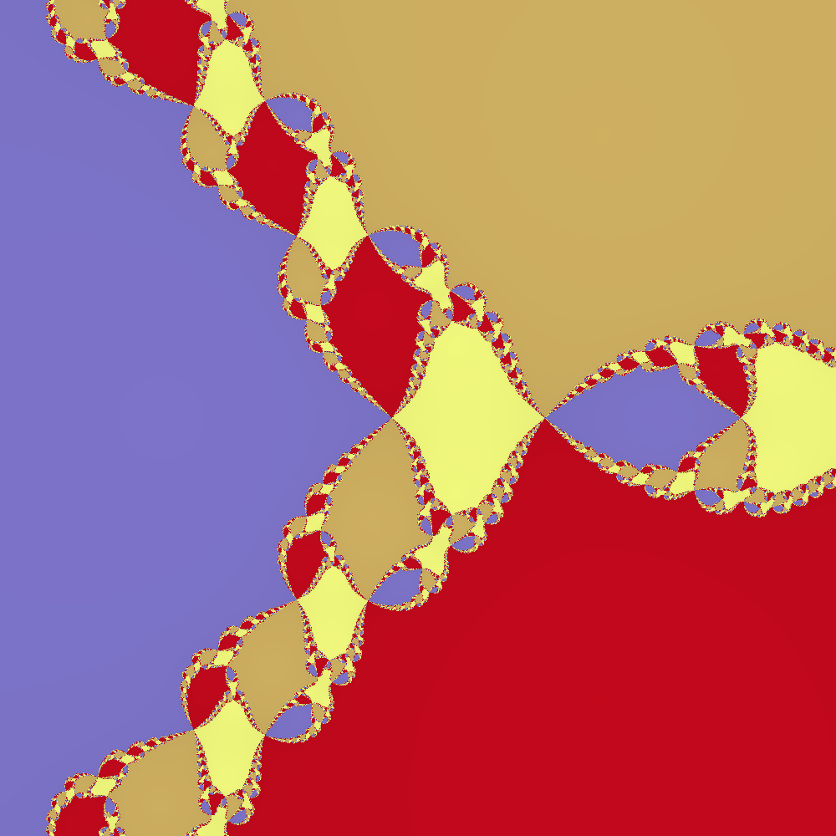
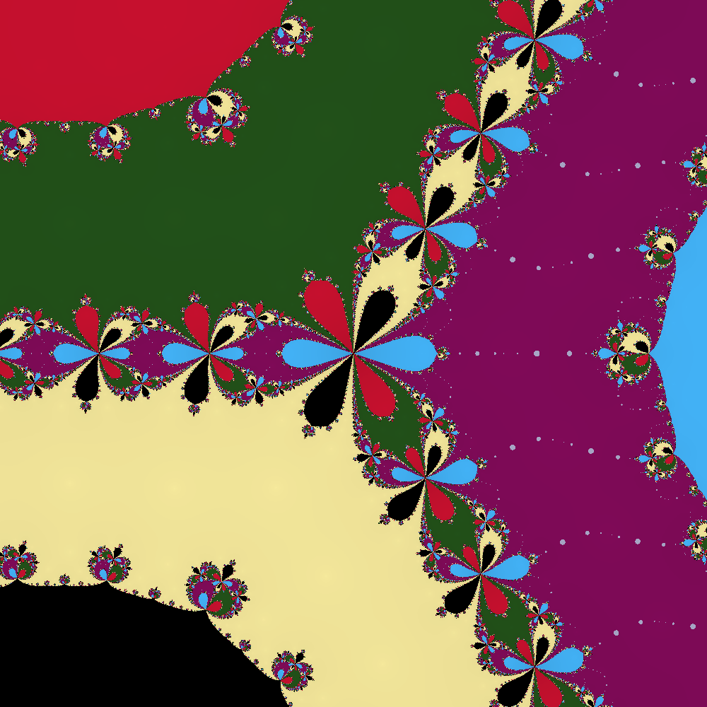
$z^{4}−5z^{3}+3z^{2}+z−14$
$z^{6}−14z^{3}+9$
Notes:
<number>

Slide 18
Děkuji za pozornost

Slide 19
Obrázky
[1] The coastline of Great Britain In: aiecon.org [online] cit. 18. 11. 2019 Dostupné z: http://www.aiecon.org/staff/shc/course/annga/RR/main/How%20Long%20is%20the%20Coast%20of%20Great%20Britain.htm
[2] Kochova křivka In wikipedia.org [online] 22. 11. 2019 Dostupné z: https://cs.wikipedia.org/wiki/Kochova_k%C5%99ivka#/media/Soubor:Koch_curve.svg
[3]Romanesko In wikipedia.org [online] 22. 11. 2019 Dostupné z: https://cs.wikipedia.org/wiki/Romanesco_(zelenina)#/media/Soubor:Fractal_Broccoli.jpg
[4] Frost crystals occurring naturally on cold glass form fractal patterns In: wikipedia.org [online] 22. 11. 2019 Dostupné z: https://en.wikipedia.org/wiki/Fractal#/media/File:Frost_patterns_2.jpg
[5] Sequences In: mathfaculty.fullerton.edu [online] cit. 18. 11. 2019 Dostupné z: http://mathfaculty.fullerton.edu/mathews/c2003/ComplexSequenceSeriesMod.html
[6] The first published picture of the Mandelbrot set, by Robert W. Brooks and Peter Matelski in 1978 In: wikipedia.org [online] cit. 18. 11. 2019 Dostupné z: https://en.wikipedia.org/wiki/Mandelbrot_set#/media/File:Mandel.png
[7] Mapa 221 Juliových množin, In: wikipedia.org [online] cit. 22. 11. 2019 Dostupné z: https://cs.wikipedia.org/wiki/Juliova_mno%C5%BEina#/media/Soubor:Map_of_221_Julia_Sets_by_Pidi_2007.png
[8] Newton’s method In: wikipedia.org [online] 22. 11. 2019 Dostupné z: https://en.wikipedia.org/wiki/Newton%27s_method#/media/File:NewtonIteration_Ani.gif

Slide 20
Zdroje
Grant Sanderson In: Youtube [online]. 27. 1. 2017 [cit. 18. 11. 2019]. Dostupné z: https://www.youtube.com/watch?v=gB9n2gHsHN4 Kanál uživatele 3Blue1Brown
Wikipedia contributors. (2019, October 17). Julia set. In Wikipedia, The Free Encyclopedia. Retrieved 15:04, November 22, 2019, from https://en.wikipedia.org/w/index.php?title=Julia_set&oldid=921796724
Wikipedia contributors. (2019, November 14). Mandelbrot set. In Wikipedia, The Free Encyclopedia. Retrieved 15:05, November 22, 2019, from https://en.wikipedia.org/w/index.php?title=Mandelbrot_set&oldid=926122791
Fraktál Newton. (6. 12. 2016). Wikipedie: Otevřená encyklopedie. Získáno 15:05, 22. 11. 2019 z https://cs.wikipedia.org/w/index.php?title=Frakt%C3%A1l_Newton&oldid=14398250.
Robert L. Devaney, Fractal dimension, 1995 [online] [cit. 22. 11. 2019] Dostupné z:http://math.bu.edu/DYSYS/chaos-game/node6.html

